Slide 1
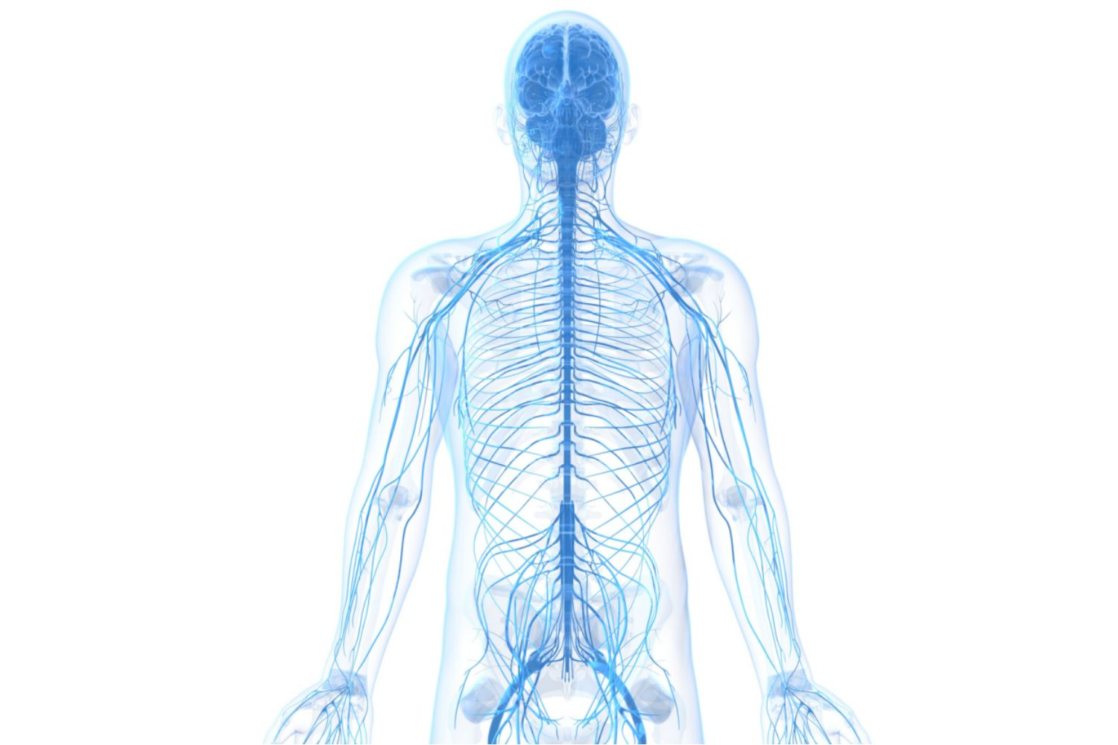
ВЕБИНАР 2
НЕРВНАЯ СИСТЕМА

Slide 2
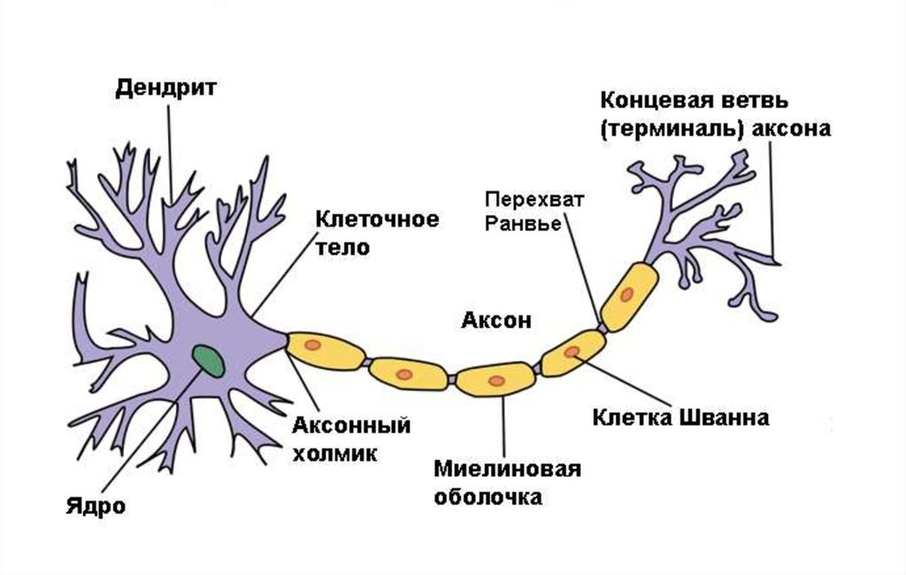
Важнейшей функцией нейрона является генерация возбуждения и передача нервных импульсов другим клеткам. Нервный импульс, возникший в теле нейрона, пробегает по всему длинному отростку.
Нейрон – клетка нервной ткани. Является функциональной единицей нервной системы.

Slide 3
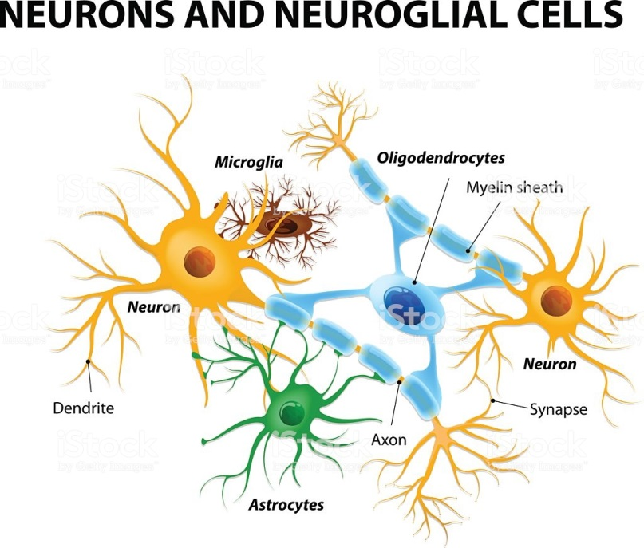
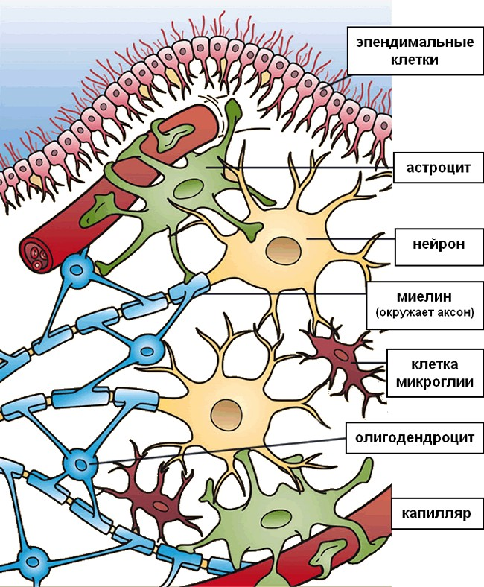
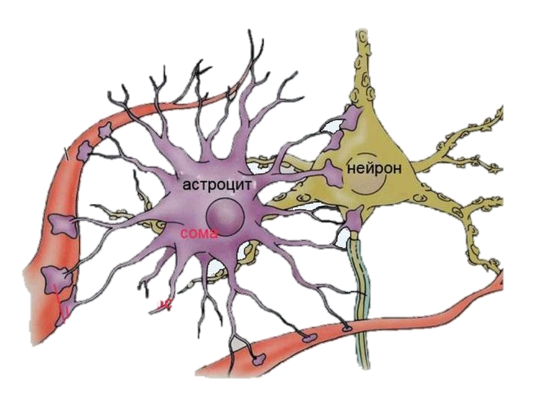
Нейрогли́я, или просто гли́я — совокупность вспомогательных клеток нервной ткани. Составляет около 40 % объёма ЦНС. Количество глиальных клеток в мозге примерно равно количеству нейронов.
Микроглиальные клетки, хоть и входят в понятие «глия», не являются собственно нервной тканью, так как имеют мезодермальное происхождение (соединительные ткани). Они представляют собой мелкие отростчатые клетки, разбросанные по белому и серому веществу мозга и способные к фагоцитозу.
Макроглия — производная глиобластов, выполняет опорную, разграничительную, трофическую и секреторную функции.

Slide 4
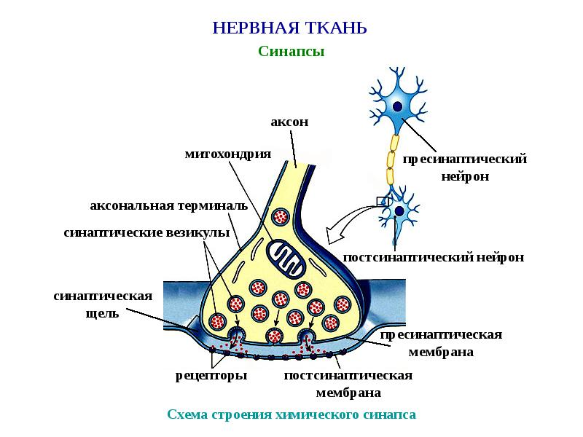
Устройство химического синапса

Slide 5
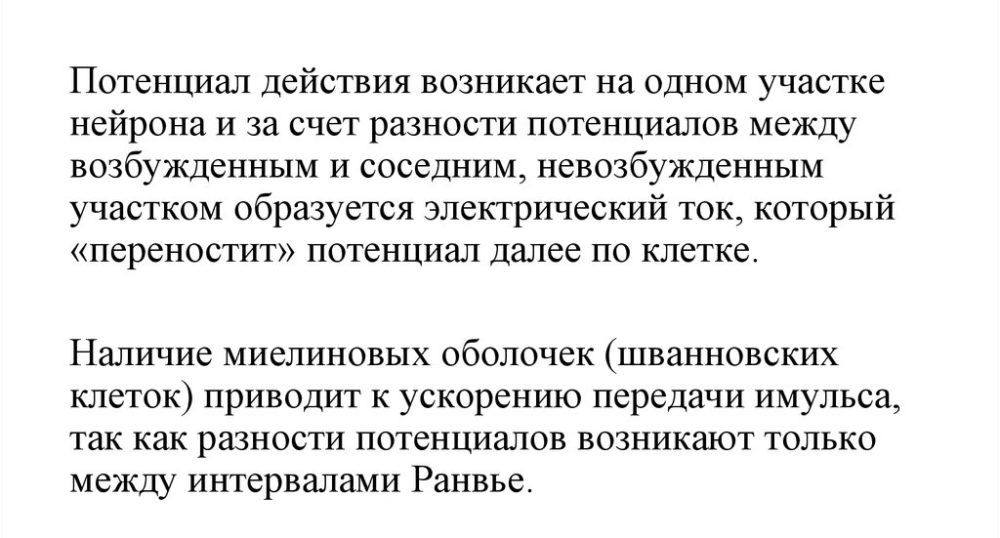
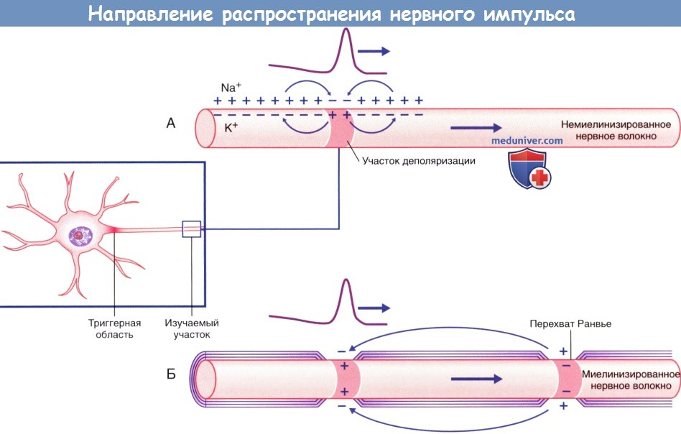
Передача возбуждения по нейрону
Направление распространения нервного импульса
Возбуждение нейрона

Slide 6
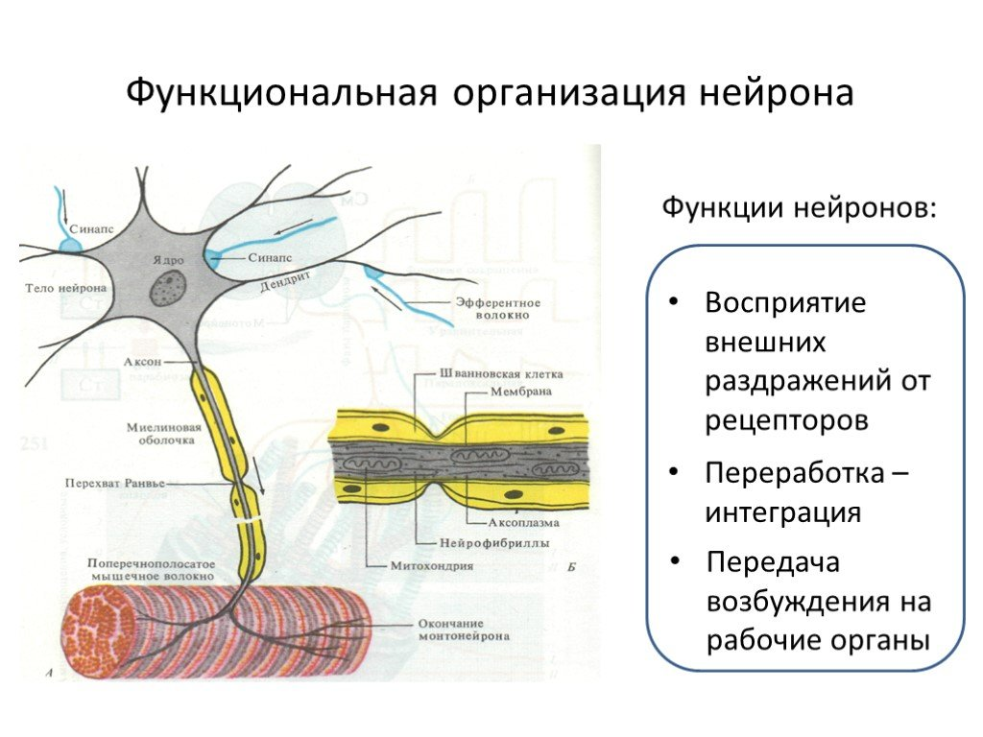
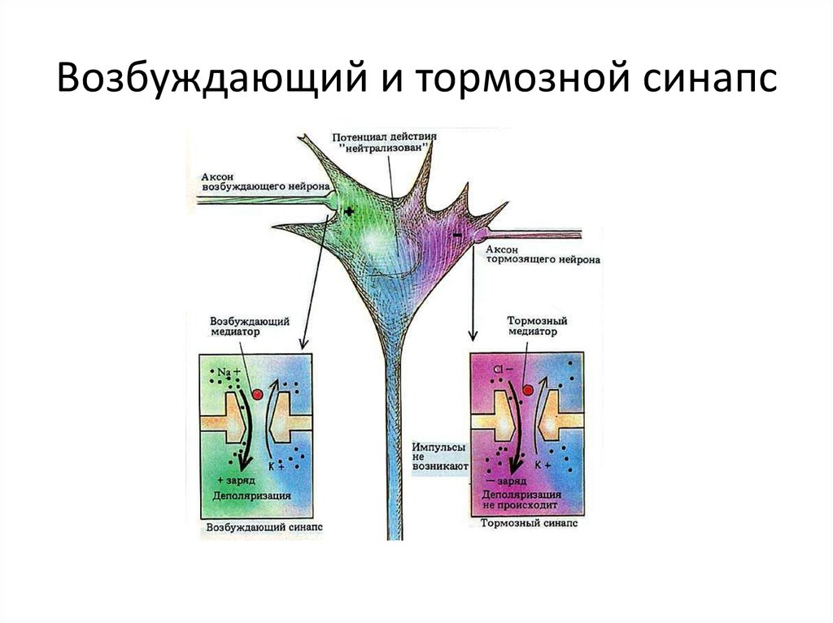
Схемы взаимодействия нейронов

Slide 7
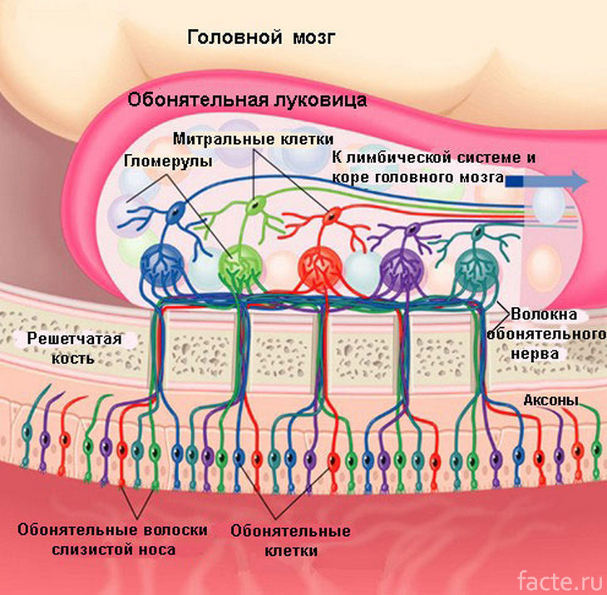
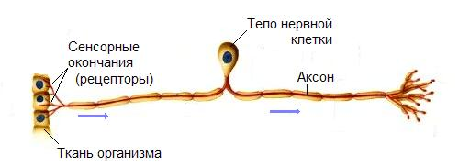
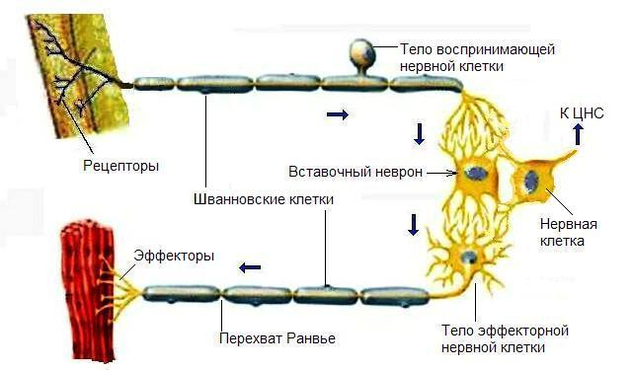
Рецепторы нервных клеток

Slide 8
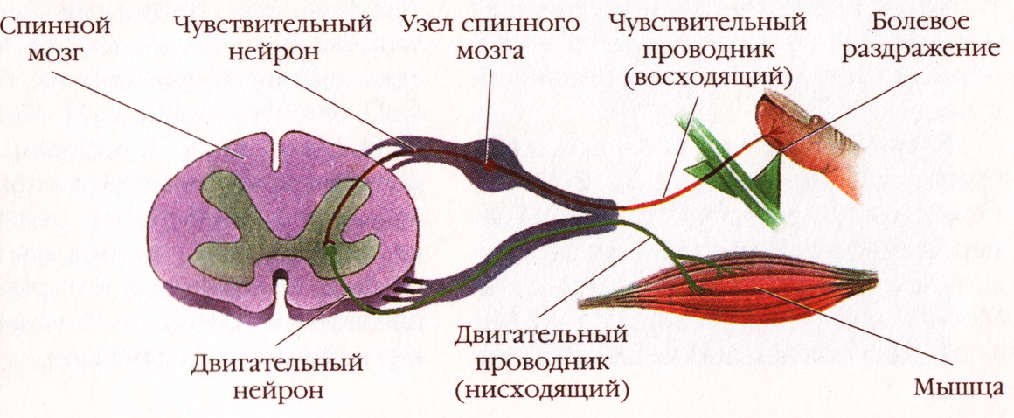
Афферентный и эфферентный нервные пути:
По функциям все нервные клетки разделяются на три типа: чувствительные (передающие в мозг нервные импульсы от органов чувств и внутренних органов), исполнительные (формирующие ответные нервные импульсы и передающие их к соответствующим органам) и вставочные (осуществляющие связь между чувствительными и исполнительными нейронами).
Исполнительные нейроны, управляющие деятельностью человеческого тела, делятся на два типа. Одни из них - двигательные нейроны - посылают нервные импульсы к скелетной мускулатуре, вызывая сокращение мышц, другие контролируют деятельность внутренних органов. Поэтому периферическая нервная система подразделяется на соматическую (управляющую деятельностью скелетных мышц) и вегетативную (регулирующую работу внутренних органов) нервную систему.

Slide 9
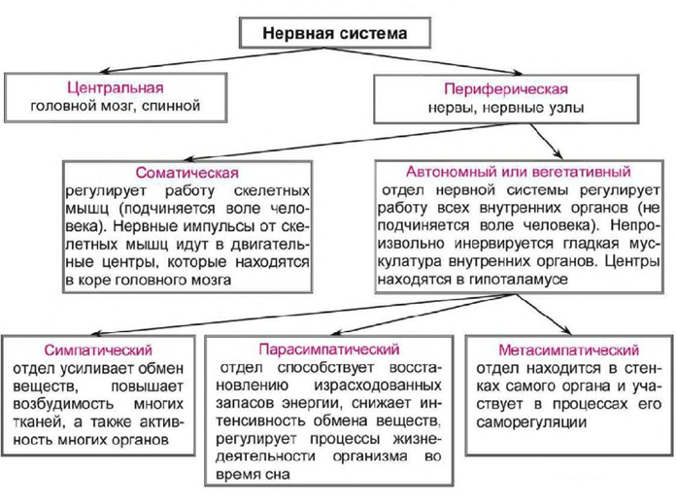
Нервная система
Нервная система
Отделы нервной системы

Slide 10
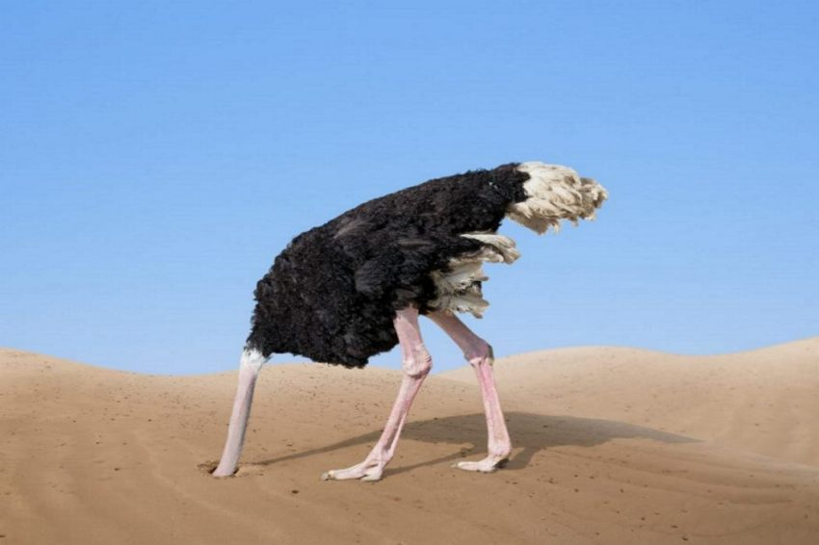
Гомеоста́з — саморегуляция, способность открытой системы сохранять постоянство своего внутреннего состояния посредством скоординированных реакций, направленных на поддержание динамического равновесия.
Адапта́ция (лат. adapto «приспособляю») — приспособление строения и функций организма, его органов и клеток к условиям внешней среды. Процессы адаптации направлены на сохранение гомеостаза.
Стресс — совокупность неспецифических адаптационных (нормальных) реакций организма на воздействие различных неблагоприятных факторов–стрессоров (физических или психологических), нарушающее его гомеостаз, а также соответствующее состояние нервной системы организма (или организма в целом).
В медицине, физиологии, психологии выделяют положительную (эустресс от др.-греч. εὖ- «хорошо») и отрицательную (дистресс от др.-греч. δυσ «потеря») формы стресса.
По характеру воздействия выделяют нервно-психический, тепловой или холодовой (температурный), световой, голодовой, лишение сна и другие стрессы (облучения и т. д.).
Каким бы ни был стресс, «хорошим» или «плохим», эмоциональным или физическим (или тем и другим одновременно), воздействие его на организм имеет общие неспецифические черты.

Slide 11
Вегетативная нервная система
ПОКАЗАТЕЛЬ | СИМПАТИЧЕСКАЯ НС | ПАРАСИМПАТИЧЕСКАЯ НС
Частота сердечных сокращений | Повышение | Снижение
Артериальное давление | Повышение | Снижение
Частота дыхания | Повышение | Снижение
Дыхательный объем | Повышение | Снижение/повышение
Тонус скелетной мускулатуры | Повышение | Снижение
Тонус гладкой мускулатуры | Снижение моторики и повышение тонуса сфинктеров | Повышение моторики и снижение тонуса сфинктеров
Кровь | Повышение свертываемости | Снижение свертываемости
Почки | Снижение диуреза | Повышение диуреза
Тонус ЦНС | Активация | Торможение
Диаметр бронхов | Расширение | Сужение
Энергоемкие ресурсы (обмен веществ) | Распад (катаболизм) | Синтез (анаболизм)
Деятельность ЖКТ | Угнетение | Активация
Диаметр зрачков | Расширение | Сужение

Slide 12
Влияние техник йоги на ВНС
СНС | ПСНС
Активные суставная гимнастика, сукшма-вьяяма | Шавасана
Сурья Намаскар | Йога-Нидра
Силовые асаны, статический режим работы | Медитация
Прогибы | Наклоны
Скручивания (технически сложные, балансовые) | Скручивания (мягкая динамика, йогатерапевтический режим)
Техники, повышающие частоту дыхания | Техники, понижающие частоту дыхания
Техники с укорочением дыхательного цикла | Техники с удлинением дыхательного цикла
Активные практики на задержках дыхания (кундалини-йога) | Уджайи
Агнисара-дхаути | Джаландхара-бандха, Уддияна-бандха, Мула-бандха (полные)
Наули (при акценте на работу передней брюшной стенки) | Наули (при акценте на вакуумное втягивание)
Перевернутые асаны (силовой, балансовый, технически-сложный вариант выполнения) | Перевернутые асаны (йогатерапевтический режим)
Кумбхаки (начальный этап освоения) | Кумбхаки (уровень опытного практикующего)
Капалабхати | Тратака
Бхастрика | Дришти

